Slide 1
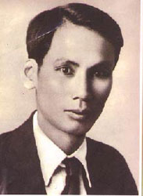
Ngày 14-01-1926, Nguyễn Ái Quốc đã ở Trung Quốc với bí danh là Vương Văn Đạt được mời đến phát biểu tại Đại hội lần thứ II của Quốc dân Đảng Trung Hoa. Kết thúc bài phát biểu, đại biểu Vương kêu gọi: "tất cả các dân tộc bị áp bức nào, hễ cùng bị chủ nghĩa đế quốc áp bức, thì phải cùng nhau liên hiệp lại.... Không phân biệt nước nào, dân tộc nào, tất cả hãy đứng lên chống kẻ thù chung của chúng ta!".
(Theo Hồ Chí Minh toàn tập, tập 2, NXB Chính trị quốc gia, Hà Nội, 2011, trang 232)

Slide 2
LỊCH SỬ 12
CHƯƠNG V: LỊCH SỬ ĐỐI NGOẠI CỦA VIỆT NAM THỜI CẬN - HIỆN ĐẠI.
BÀI 12. HOẠT ĐỘNG ĐỐI NGOẠI CỦA VIỆT NAM TRONG ĐẤU TRANH GIÀNH ĐỘC LẬP DÂN TỘC (ĐẦU THẾ KỈ XX ĐẾN CÁCH MẠNG THÁNG TÁM NĂM 1945).

Slide 3
MỤC TIÊU BÀI HỌC
Nêu được những hoạt động đối ngoại chủ yếu của Việt Nam trong đấu tranh giành độc lập dân tộc (từ đầu thế kỉ XX đến Cách mạng tháng Tám năm 1945).

Slide 4


NỘI DUNG BÀI HỌC
Hoạt động đối ngoại của các nhà yêu nước Việt Nam những năm đầu thế kỉ XX
Hoạt động đối ngoại của Nguyễn Ái Quốc và Đảng Cộng sản Đông Dương từ năm 1920 đến năm 1945
1
2

Slide 5
1. Hoạt động đối ngoại của các nhà yêu nước Việt Nam những năm đầu thế kỉ XX
BỐI CẢNH LỊCH SỬ
Đầu thế kỉ XX, những chuyển biến kinh tế, xã hội ở Việt Nam dưới tác động từ các cuộc khai thác thuộc địa của thực dân Pháp đã ảnh hưởng sâu sắc đến phong trào đấu tranh giành độc lập của dân tộc Việt Nam.
Một số nhà yêu nước đã tìm đến với những trào lưu tư tưởng dân chủ tư sản, tiến hành các hoạt động đối ngoại để mở ra đường hướng mới cho cuộc đấu tranh giành độc lập dân tộc.

Slide 6
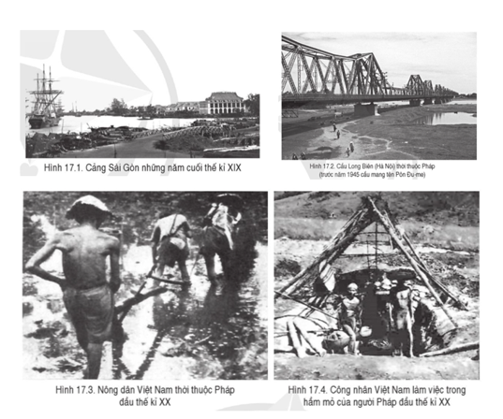
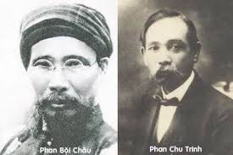

Slide 7
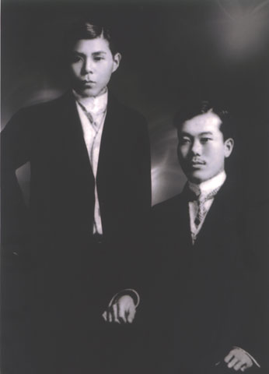
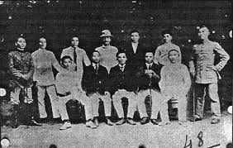
1. Hoạt động đối ngoại của các nhà yêu nước Việt Nam những năm đầu thế kỉ XX
HOẠT ĐỘNG CỦA PHAN BỘI CHÂU
Từ năm 1905 đến năm 1908, Duy Tân hội tổ chức phong trào Đông Du, đưa gần 200 du học sinh Việt Nam bí mật xuất dương sang Nhật Bản
Hoạt động đối ngoại của Phan Bội Châu và Duy Tân hội nhằm tìm kiếm sự giúp đỡ của những nhà yêu nước và nhân dân Nhật Bản đối với công cuộc giành độc lập của Việt Nam.

Slide 8
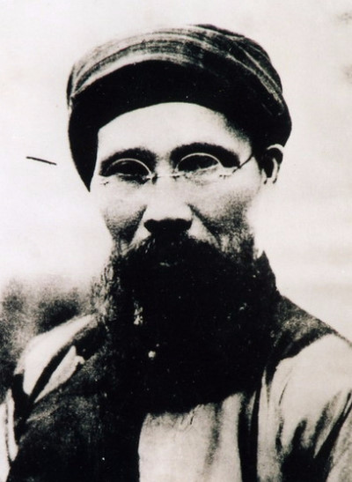
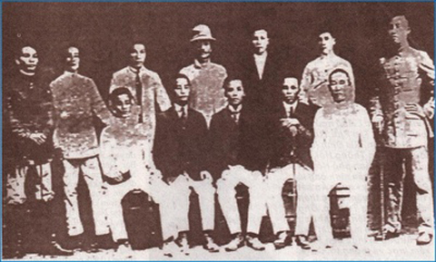
“nước Tàu hiện nay quốc thể đã suy hèn, cứu mình không xong thì cứu được ai. Duy nước Nhật Bản là một nước tân tiến ở trong nòi giống da vàng mới đánh được Nga, dã tâm đang hăng lắm. Tới đó, đem hết lợi hại tỏ với nó, tất nó ứng viện cho ta. Nếu nó không xuất binh nữa mà (ta tới) mướn tư lương mua khí giới, tất có thể dễ lắm...”
Theo Phan Bội Châu toàn tập (Tập 6), tr. 77
Phan Bội Châu
(1867 – 1940)
Một số lưu học sinh của phong trào Đông Du (1905-1908).

Slide 9
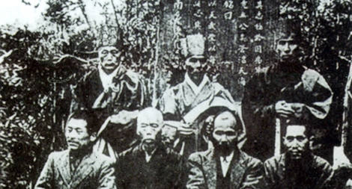
Tại Nhật Bản, Phan Bội Châu kết thân với một số nhà yêu nước, ủng hộ Việt Nam như Ô-ku-mu-ra, Ca-si-qua-ba-ra Bun-ta-rô, bác sĩ A-xa-ba Xa-ki-ta-rô,... Những nhà yêu nước Nhật Bản đã giúp đỡ tận tình cho Phan Bội Châu và các học sinh Việt Nam tham gia phong trào Đông Du đang học trong các trường ở Nhật Bản cả về vật chất lẫn tinh thần.

Slide 10
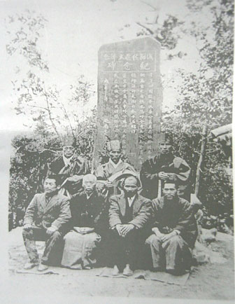
"Bia kỷ niệm ngài Asaba Sakitaro. Chúng tôi vì nạn nước, chạy sang Nhật Bản, tiên sinh thương đến khổ tâm, giúp đỡ trong lúc cùng khốn không cầu báo đáp, rõ là người kỳ hiệp. Hỡi ôi! Nay chúng tôi sang, ông không còn nữa, bốn bề hiu quạnh, không trông thấy ai, trời biển mênh mông, nỗi lòng ai tỏ! Bèn ghi mối cảm hoài vào viên đá. Ghi rằng: Không ai hào kiệt bằng ông, nghĩa ông bao trùm trong ngoài. Ông giúp như trời, tôi chịu như biển. Chí tôi chưa thành, ông không chờ đợi. Lòng đau vời vợi, đến ức vạn năm".
Bia kỉ niệm bác sĩ Asaba Sakitaro dựng năm 1918 tại khuôn viên chùa Jorin, Umeyama thị trấn Asaba (nay là thành phố Fukuroi), tỉnh Shizuoka

Slide 11
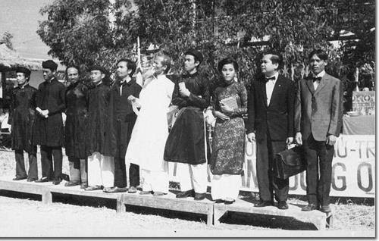
Những năm cuối cùng trên đất Nhật, Phan Bội Châu lập ra các hội có tính chất "đoàn kết quốc tế", như hội Điền, Quế, - Việt liên minh (liên minh giữa những người Vân Nam, Quảng Tây với Việt Nam) và hội Đông Á đồng minh (gồm một số người Nhật Bản, Trung Quốc, Triều Tiên, Ấn Độ, v.v...) để giúp nhau chống lại bọn đế quốc.

Slide 12
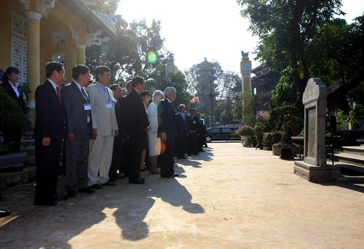
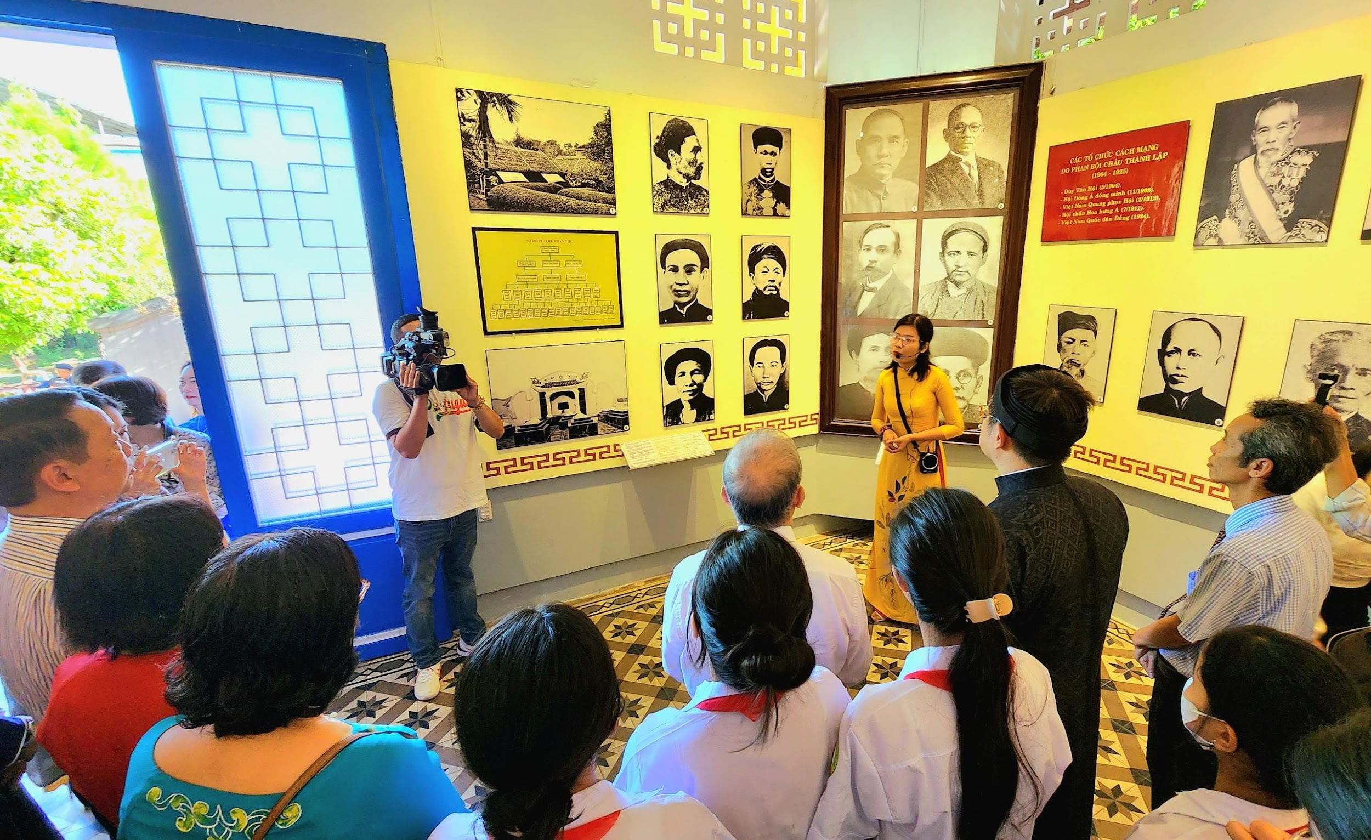
Triển lãm “Tình bạn giữa Chí sĩ Phan Bội Châu – Bác sĩ Asaba Sakitaro và mối quan hệ hữu nghị Việt Nam – Nhật Bản” (2023)
Nhật hoàng Akiho thăm Khu lưu niệm Phan Bội Châu ở Huế năm 2017

Slide 13




Tháng 8-1908, thực dân Pháp thương lượng với Chính phủ Nhật Bản trục xuất những du học sinh Việt Nam khỏi Nhật Bản.
Phan Bội Châu và hội viên Duy Tân hội đã đến Quảng Đông (Trung Quốc), Lào và Xiêm để tiếp tục tìm sự giúp đỡ cho các hoạt động cách mạng.
Họ nhận được sự giúp đỡ, ủng hộ vật chất và tinh thần từ những nhà yêu nước, nhân dân ở Trung Quốc, Lào, Xiêm.
Tại Trung Quốc, Phan Bội Châu thành lập Việt Nam Quang phục hội (1912), cùng các chỉ sĩ Trung Hoa lập "Chấn Hoa Hưng Á" và cử người liên lạc với một số tổ chức, đại diện nước ngoài

Slide 14
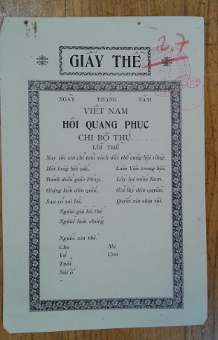
Nhằm tranh thủ sự giúp đỡ của Đảng cách mạng Trung Quốc đối với Việt Nam, tháng 8-1912, Phan Bội Châu đã xúc tiến thành lập Hội Chấn Hoa hưng Á, do Đặng Cảnh Á làm Hội trưởng. Chương trình hành động của hội nhằm chủ yếu giúp cho Việt Nam Quang phục Hội thực hiện nhanh chóng việc đánh đổ thực dân Pháp xâm lược, trong đó bước 1 là viện trợ cho Việt Nam, bước 2 viện trợ cho Ấn Độ, Miến Điện và bước 3 là viện trợ cho Triều Tiên.
Ngay sau khi ra đời, Hội cử người về nước đề vận động đấu tranh vũ trang. Để gây tiếng vang "kinh thiên động địa", nhằm “thức tỉnh đồng bào", "kêu gọi hồn nước", Hội chủ trương ám sát những tên thực dân đầu sỏ, kể cả Toàn quyền Đông Dương Anbe Xarô (Albert Saraut) và những tên tay sai đắc lực của chúng. Các phái viên của Hội về nước đã dùng tạc đạn giết được tên Tuần phủ Thái Bình là Nguyễn Duy Hàn (4- 1913) và 2 tên trung tá Pháp ở khách sạn Hà Nội (4-1913).

Slide 15
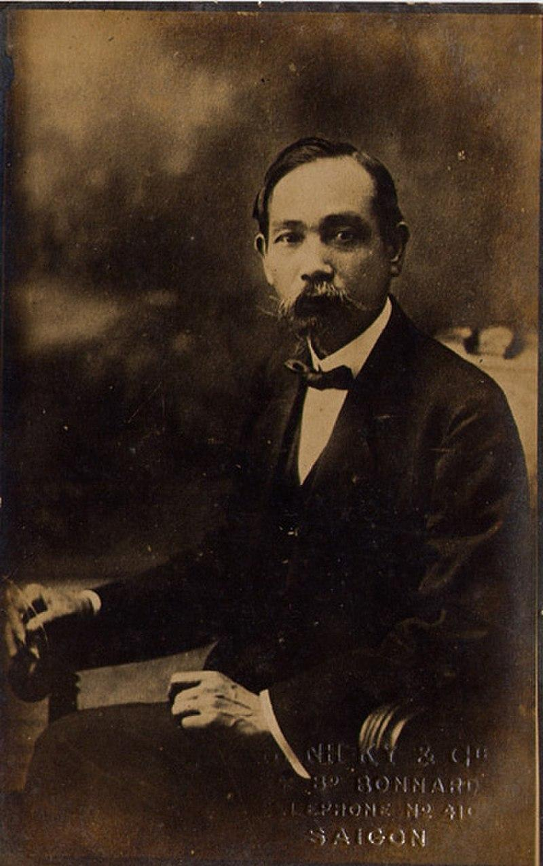
HOẠT ĐỘNG CỦA PHAN CHU TRINH
Ông sinh ngày 9/9/1872 tại làng Tây Lộc, xã Tam Phước nay là xã Tam Lộc, Tam Kỳ, Tỉnh Quảng Nam mất ngày 24/03/1926 tự là Tử Cán, hiệu Tây Hồ, biệt hiệu Hy Mã. Cha là Phan Văn Bình - một nhân sĩ của phong trào Cần Vương.
Năm 28 tuổi Phan Chu Trinh đỗ Cử nhân (1900), 29 tuổi đỗ Phó bảng (1901), cùng khoa với Phó bảng Nguyễn Sinh Huy (thân sinh của Nguyễn Ái Quốc). Năm 1902, Phan Chu Trinh được triều đình nhà Nguyên bổ nhiệm làm Thừa Biện (một chức quan nhỏ) Bộ Lễ và đến năm 1904 cụ xin từ quan.
Phan Chu Trinh dành nhiều thời gian cho việc sáng tác văn thơ và kết giao với các sĩ phu yêu nước như Phan Bội Châu, Ngô Đức Kế… đọc “tân thư”, tiếp thu tư tưởng cách mạng tư sản phương Tây, tìm hiểu cuộc duy tân ở Nhật Bản.

Slide 16
HOẠT ĐỘNG CỦA PHAN CHU TRINH
Dưới ảnh hưởng trực tiếp của phong trào Duy tân, phong trào chống thuế ở Trung kỳ bùng nổ.
1908
Phan Châu Trinh và nhóm sĩ phu tiến bộ ở Quảng Nam mở cuộc vận động Duy tân ở Trung Kỳ.
Phan Châu Trinh sang Pháp. Suốt những năm sống ở Pa-ri, ông tiếp tục có nhiều hoạt động yêu nước
1906
1911

Slide 17


HOẠT ĐỘNG CỦA PHAN CHU TRINH
Tại Pháp, ông cùng những nhà ái quốc đã thành lập Nhóm những người Việt Nam yêu nước tại Pháp
Liên hệ với một số thành viên trong Liên minh Nhân quyền và Đảng Xã hội Pháp để hoạt động và tranh thủ sự ủng hộ của lực lượng cấp tiến tại Pháp cho cách mạng Việt Nam.

Slide 18
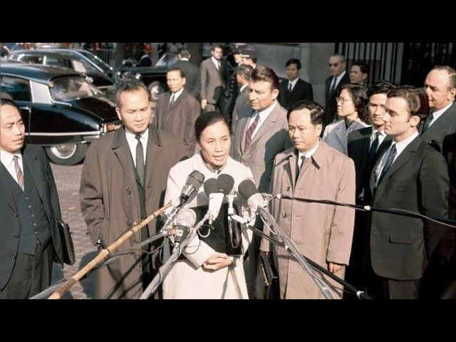
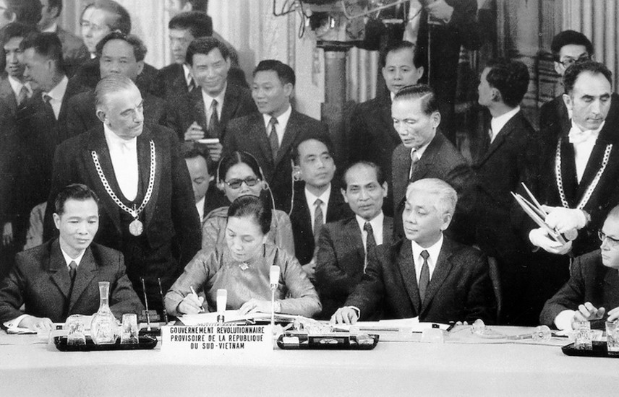
EM CÓ BIẾT
Phan Chu Trinh là ông ngoại của bà Nguyễn Thị Bình - Trưởng phái đoàn Mặt trận Dân tộc Giải phóng miền Nam, rồi Chính phủ Cách mạng lâm thời Cộng hòa Miền Nam Việt Nam tham gia Hội nghị Paris (1968-1973).

Slide 19


2. Hoạt động đối ngoại của Nguyễn Ái Quốc và Đảng Cộng sản Đông Dương từ năm 1920 đến năm 1945
a) Hoạt động đối ngoại của Nguyễn Ái Quốc từ năm 1911 đến năm 1930
Từ năm 1911 đến năm 1920, trong những năm ở Pháp, Liên Xô, Trung Quốc,... Người tham gia và đóng góp tích cực vào phong trào cộng sản, công nhân và phong trào đấu tranh của các dân tộc thuộc địa.
1
Hoạt động của Nguyễn Ái Quốc những năm 1920-1930 nhằm tìm kiếm sự ủng hộ, giúp đỡ của quốc tế đã đặt nền móng cho quan hệ đối ngoại của Việt Nam với các tổ chức chính trị cách mạng và các lực lượng dân chú tiến bộ trên thế giới.
2

Slide 20
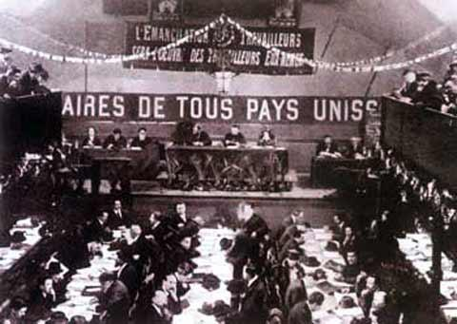
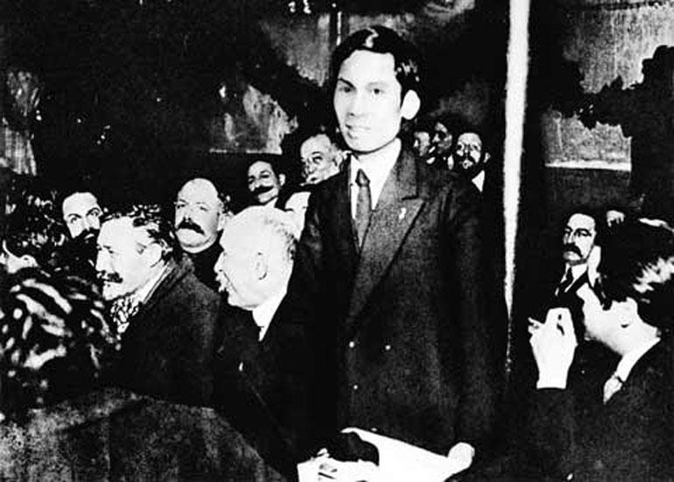
Từ ngày 25 đến 30 tháng 12 năm 1920, Nguyễn Ái Quốc tham dự Đại hội lần thứ XVIII của Đảng Xã hội Pháp họp ở thành phố với tư cách là đại biểu Đông Dương. 22 giờ ngày 29/12/1920, Đại hội tiến hành bỏ phiếu quyết định việc Đảng ở lại Quốc tế II hay gia nhập Quốc tế III. Nguyễn Ái Quốc đã bỏ phiếu tán thành tham gia Quốc tế III (Quốc tế Cộng sản). Trả lời nữ đồng chí Rôdơ, Nguyễn Ái Quốc khẳng định: “Tôi hiểu rõ một điều, Quốc tế III rất chú ý đến giải quyết vấn đề giải phóng thuộc địa… Tự do cho đồng bào tôi, độc lập cho Tổ quốc tôi, đấy là tất cả những điều tôi muốn, là tất cả những điều tôi hiểu”.

Slide 21
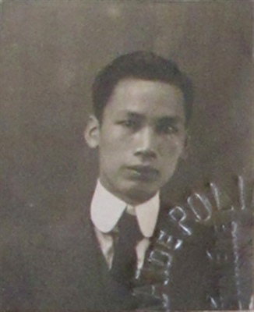
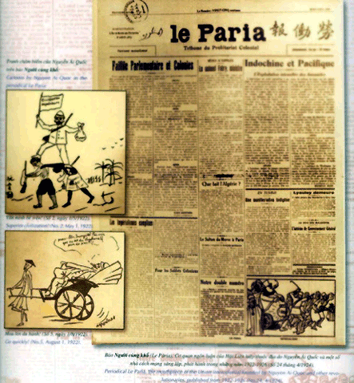
Nguyễn Ái Quốc, Paris tháng 9/1919. Lưu trữ cảnh sát Paris. KH 250.028
Báo Người cùng khổ

Slide 22
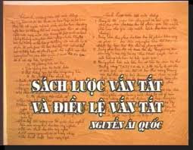
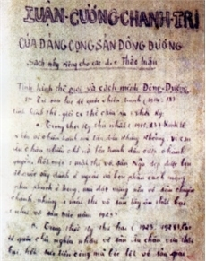
b) Hoạt động đối ngoại của Đảng Cộng sản Đông Dương (1930-1945)
Từ năm 1930, hoạt động đối ngoại của Đảng Cộng sản Việt Nam (từ tháng 10-1930 là Đảng Cộng sản Đông Dương) nhằm xác lập củng cố quan hệ với các đảng cộng sản và phong trào đấu tranh của giai cấp vô sản thế giới, phục vụ cuộc đấu tranh giải phóng dân tộc của nhân dân Việt Nam.

Slide 23
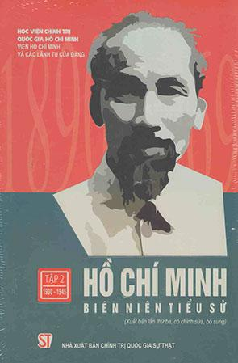
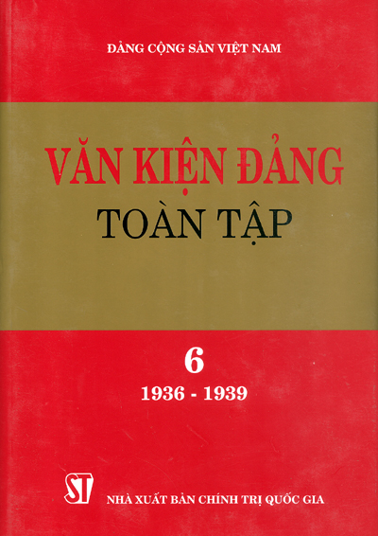
Từ khi thành lập, Đảng Cộng sản Đông Dương xác định: "Tuyên truyền dân chúng Đông Dương nhận thấy sự can hệ, liên lạc phong trào Đông Dương với quốc tế, đánh tan cải quan niệm quốc gia hẹp hòi thì sự giải phóng dân tộc hoàn toàn khỏi ách để quốc mới có thế có.
(Văn kiện Đảng toàn tập, tập 6, NXB Chính trị quốc gia, Hà Nội, 2000, trang 547)
"Phải ra sức tổ chức Mặt trận dân tộc dân chủ rộng rãi", "liên hệ chặt chẽ với Mặt trận Nhân dân Pháp". (Hồ Chí Minh Biên niên tiểu sử, tập 2, NXB Chính trị quốc gia Sự thật, Hà Nội, 2016, trang 87, 88)

Slide 24


b) Hoạt động đối ngoại của Đảng Cộng sản Đông Dương (1930-1945)
Trong Chiến tranh thế giới thứ hai (1939 – 1945), Đảng Cộng sản Đông Dương và Mặt trận Việt Minh liên lạc với phong trào chống quân phiệt Nhật ở các nước Đông Nam Á như Miến Điện, Mã Lai, Phi-líp-pin, Thái Lan, In-đô-nê-xi-a,...
OPTION
Đảng Cộng sản Đông Dương thông qua Mặt trận Việt Minh chú trọng triển khai các hoạt động đối ngoại nhằm thiết lập quan hệ với các nước Đồng minh chống phát xít, trước hết là Trung Quốc và Mỹ.

Slide 25
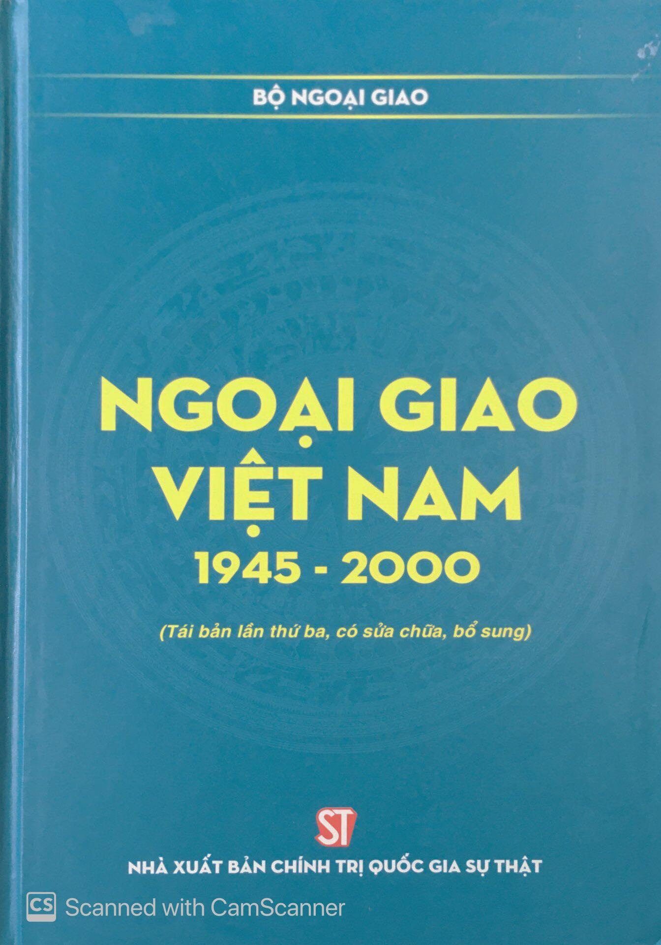
b) Hoạt động đối ngoại của Đảng Cộng sản Đông Dương (1930-1945)
Ngày 13-8-1942, Hồ Chí Minh sang Trung Quốc để liên hệ với các lực lượng Đồng minh.
Cuối năm 1944, Hồ Chí Minh đi Côn Minh (Trung Quốc) gặp tướng Sê-nôn – Tư lệnh không quân Mỹ đặt cơ sở phối hợp giữa Việt Minh với các lực lượng Đồng minh để kháng Nhật.
(Theo Nguyên Đình Bin (Chủ biên), Ngoại giao Việt Nam 1945-2000, NXB Chính trị quốc gia, Hà Nội, 2002)

Slide 26
b) Hoạt động đối ngoại của Đảng Cộng sản Đông Dương (1930-1945)
“Mọi người đều phải theo trào lưu cách mạng thế giới: Nước Trung Quốc tam dân chủ nghĩa, nước Anh đế quốc chủ nghĩa, nước Nga Xôviết cộng sản chủ nghĩa, nước Mỹ tư bản chủ nghĩa đều có thể hợp tác với nhau để chiến thắng quân thù… Việt Nam là một bộ phận của thế giới, cũng không thể đi ngược dòng lịch sử được”.
Hồ Chí Minh: Toàn tập, Nxb. Chính trị quốc gia, H.2002, t.3, tr.465
Ngày 29-3-1945, Hồ Chí Minh gặp Tướng Sênôn. Tướng Sênôn cảm ơn Việt Minh đã cứu thoát phi công Sao, còn Hồ Chí Minh thì cho rằng đó là bổn phận của những người chống phátxít, giúp đỡ quân Đồng minh. Trong cuộc gặp gỡ này, người Mỹ hứa sẽ giúp đỡ vũ khí, thuốc men, điện đài cho Việt Nam và huấn luyện cho người của Việt Minh biết sử dụng các thứ đó.

Slide 27
b) Hoạt động đối ngoại của Đảng Cộng sản Đông Dương (1930-1945)
Sau ngày Nhật Bản đảo chính Pháp (ngày 09-3-1945), đại diện Mặt trận Việt Minh và Hồ Chí Minh đã tiếp xúc với người Mỹ, thể hiện thiện chí của Việt Minh muốn tìm kiếm một giải pháp cho vấn đề Đông Dương.
01
Tháng 5 – 1945, biệt đội "Con Nai" - một nhóm đặc nhiệm tình báo thuộc Cơ quan Tình báo Chiến lược (OSS) của Mỹ được thành lập, làm nhiệm vụ phối hợp tổ chức huấn luyện quân sự, cung cấp hậu cần, y tế cho Việt Minh, thu thập thông tin tình báo và chống quân phiệt Nhật.
02

Slide 28
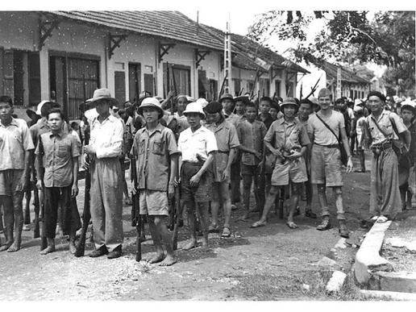
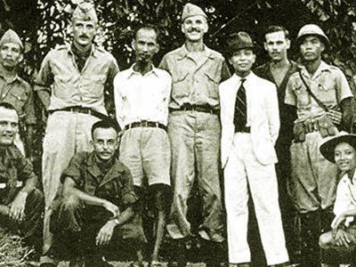
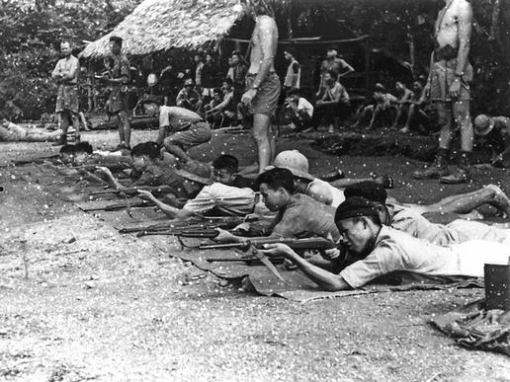
Hồ Chí Minh, Võ Nguyên Giáp chụp ảnh với các thành viên của biệt đội "Con Nai" ở Tân Trào (Tuyên Quang) tháng 8-1945
Các thành viên Đội Nai đang huấn luyện du kích Việt Minh sử dụng súng.
Biệt đội "Con Nai" và Chi đội 4 đang tập trung ở thị xã Thái Nguyên để chuẩn bị hành quân về Hà Nội, 27 tháng 8 năm 1945

Slide 29
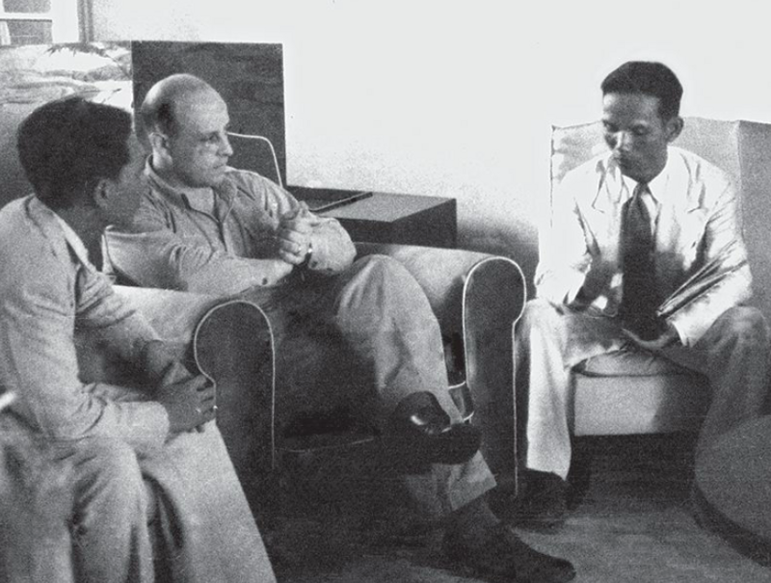
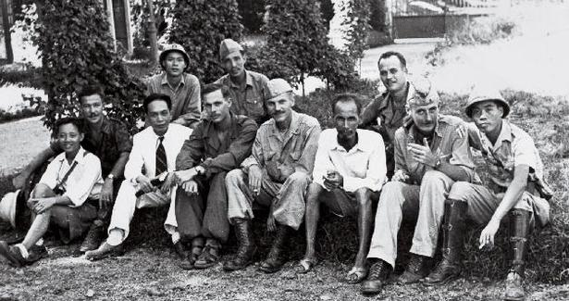
Đại úy Archimedes Patti và Võ Nguyên Giáp trò chuyện tại Hà Nội, 26 tháng 8 năm 1945
Hồ Chí Minh, Võ Nguyên Giáp và các thành viên Đội Con Nai ở Bắc Bộ Phủ, tháng 9 năm 1945

Slide 30
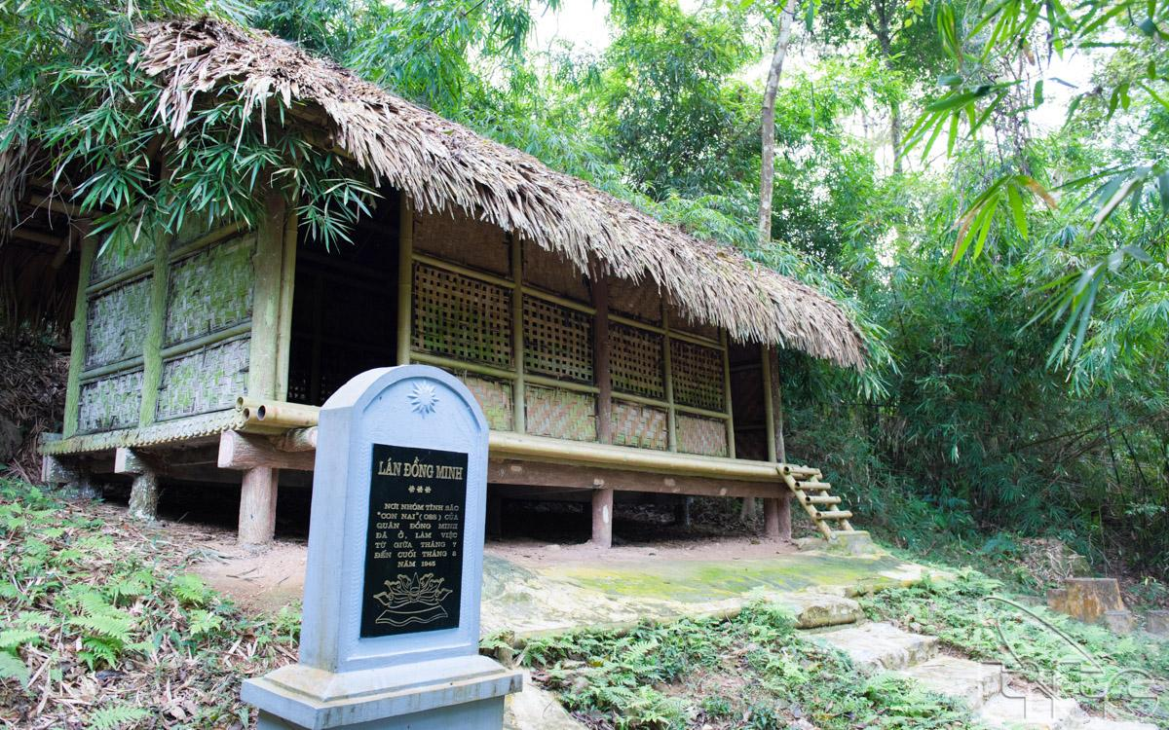
Vừa có một cuộc hội đàm lâu dài với Chủ tịch Hồ Chí Minh và ông ấy khiến tôi ấn tượng về một con người nhạy bén, cân bằng và có đầu óc chính trị. Những đòi hỏi của ông rất ít ỏi và đơn giản, đó là quyền độc lập có giới hạn, quyền thoát khỏi ách thống trị của người Pháp, quyền được sống như những con người tự do trong một đại gia đình của các quốc gia và cuối cùng là quyền được giao thiệp trực tiếp với thế giới bên ngoài.
Bản báo cáo "Operational Priority" được Đại úy Archimedes Patti gửi đi vào đêm ngày 1 tháng 9 năm 1945
Lán Đồng Minh tại khu rừng Nà Nưa (Tuyên Quang) trong thời kỳ chuẩn bị Tổng khởi nghĩa Cách mạng Tháng Tám đã ghi dấu sự hợp tác giữa Mặt trận Việt Minh và phái đoàn Đồng Minh.

Slide 31
CHÚC CÁC EM HỌC TẬP HIỆU QUẢ!

